Slide 1
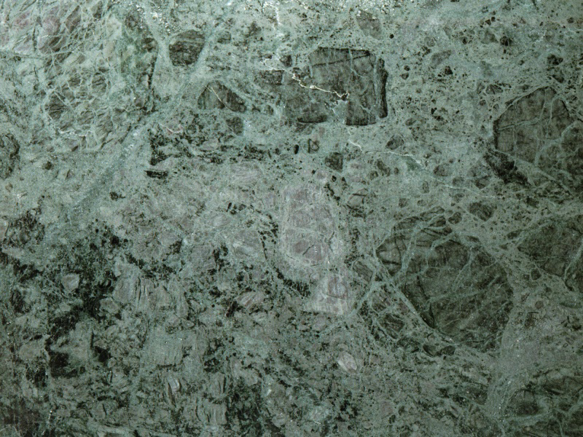
Geologia do
Dilúvio
Processos Geológicos - 8ª Parte
INTRODUÇÃO
Versão 1

Slide 2
ESBOÇO
1- INTRODUÇÃO
2 - PROVAS BÍBLICAS PARA UM DILÚVIO GLOBAL
3 - PROVAS NÃO BÍBLICAS PARA UM DILÚVIO GLOBAL
4 - NATUREZA DO DILÚVIO
5 - EVIDÊNCIAS DO DILÚVIO
6 – PROCESSOS GEOLÓGICOS
7 – EXPLICAÇÕES
8 – EVENTOS PÓS-DILÚVIO
9 – CONCLUSÕES

Slide 3
PROCESSOS GEOLÓGICOS

Slide 4
GRANDE PERGUNTA?
Os processos geológicos estão geralmente lentos ou rápidos?
Geomorfologia é um ramo da Geografia que estuda as formas (relevos) da superfície terrestre. O termo vem do grego: Γηος, geos (Terra), μορφή, morfé (forma) e λόγος, logos (estudo, conhecimento).
A geomorfologia centra-se no estudo das formas das paisagens, e inclua os campos da Climatologia, Hidrografia, Pedologia, Glaciologia, Paleogeografia, etc.

Slide 5
GRANDE PERGUNTA?
Os processos geológicos estão geralmente lentos ou rápidos?
Sabemos quanto tempo leva para formar uma rocha ou fóssil?
Sabemos quanto tempo leva para formar camadas de rocha?
Sabemos quanto tempo leva para formar um cânion?
Sabemos quanto tempo necessita para levantar os montes?
Sabemos quanto tempo houve para a divisão da continentes?

Slide 6
PROCESSOS GEOLÓGICOS
O grande diferença entre os evolucionistas e os criacionistas em relação aos processos geológicos é o conflito entre UNIFORMITARIANISMO e CATASTROFISMO.
O termo "processos geológicos" descreve as forças naturais que moldam a aparência física de um planeta. As placas tectônicas, erosão, meteorização química e sedimentação são exemplos de forças que afetam significativamente a superfície da Terra e são responsáveis por suas principais características.

Slide 7
PROCESSOS GEOLÓGICOS
O evolucionista afirma que devemos ver os processos geológicos como sendo muito lentos como observamos hoje. Eles acreditam na filosofia de UNIFORMITARIANISMO.
Isso quer dizer que os processos geológicos eram sempre os mesmo como vimos hoje.
É a ideia que hoje é a chave para entender o passado e o futuro.
O uso uniforme dos dados observáveis em fenômenos geológicos atuais para interpretar a ocorrência dos fenômenos no passado.

Slide 8
PROCESSOS GEOLÓGICOS
O evolucionista afirma que devemos ver os processos geológicos como sendo muito lentos como observamos hoje. Eles acreditam na filosofia de UNIFORMITARIANISMO.
Isso quer dizer que os processos geológicos eram sempre os mesmo como vimos hoje.
Os acontecimentos do passado são o resultado de forças da natureza idênticas às que se observam na atualidade.
Os acontecimentos geológicos são o resultado de processos lentos e graduais.

Slide 9
PROCESSOS GEOLÓGICOS
O evolucionista afirma que devemos ver os processos geológicos como sendo muito lentos como observamos hoje. Eles acreditam na filosofia de UNIFORMITARIANISMO.
Isso quer dizer que os processos geológicos eram sempre os mesmo como vimos hoje.
HÁ A NECESSIDADE DE MUITOS ANOS PARA DAR APOIO PARA EVOLUÇÃO.

Slide 10
PROCESSOS GEOLÓGICOS
O criacionista afirma que devemos ver os processos geológicos como sendo o resultado de CATASTROFISMO. Eventos muito curtos, com um poder imenso, que são responsáveis por as principais características da planeta. Isso quer dizer que os processos geológicos eram rápidos, é suficiente para explicar a Terra com poucos milhares de anos. Isso foi a interpretação antes da evolução.
ASSIM NÃO NECESSITAMOS MILHÕES DE ANOS PARA FORMAR A PLANETA.

Slide 11
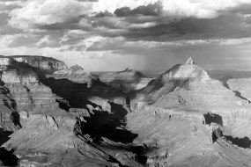
VISÕES GEOLOGICOS DO MUNDO
Catastrofismo Antes do século 19, os geólogos em grande parte acreditaram que as catástrofes, como o dilúvio bíblico, foram responsáveis ​​para a maioria das rochas e seus fósseis. Uniformitarianismo Por volta de 1850 o ponto de vista não-catastrófico da geologia da Terra começou a se desenvolver, que sugereu que os processos graduais e intensidades uniformes eram responsáveis para as rochas e fósseis.
O Grand Canyon é uma prova de uma catástrofe ou milhões de anos de erosão?

Slide 12
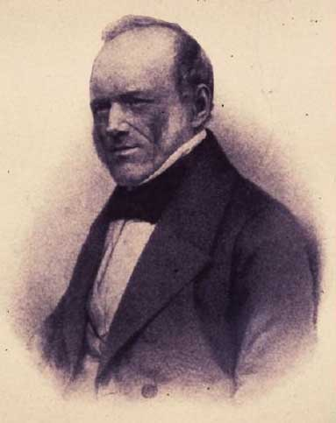
VISÕES GEOLOGICOS DO MUNDO
James Hutton (1785) - Anti-catastrofismo: uniformidade de causas. A doutrina de que as rochas sedimentares são o resultado dos processos cíclicos de decadência e rejuvenescimento. Charles Lyell (1875) – Gradualismo: uniformidade de intensidade. Argumentou-se que os mesmos processos graduais e intensidades que ocorrem hoje foram em grande parte responsáveis ​​por formações geológicas no passado.

Slide 13
VISÕES GEOLOGICOS DO MUNDO
“Sem nenhuma consideração pelas leis da geologia, a lama no pântano está se tornando pedra em poucos anos, em vez dos milhares que normalmente leva. . . . .
Eastern Daily Press (Norfolk, UK), 5 Oct. 1994, p. 7

Slide 14
VISÕES GEOLOGICOS DO MUNDO
Professor Coleman disse que a rocha estava se formando mais rápido do que alguém jamais imaginou ser possível,
com uma pedra criando-se em apenas seis meses... Eles freqüentemente contêm fósseis belamente preservados, onde o detalhe da carne macia da criatura é capturado, assim como o osso, já que não tinha tempo de apodrecer antes da rocha se formar ao seu redor. ”
Eastern Daily Press (Norfolk, UK), 5 Oct. 1994, p. 7

Slide 15
PROCESSOS GEOLÓGICOS
Estudos têm mostrado que todos os processos geológicos poderiam acontecer num tempo muito curto, dependendo da magnitude da catástrofe. Muitos sítios geológicos mostram a verdade de formações geológicas rápidos:
Scablands
Grand Canyon
Mt. St. Helens
Bonneville Dilúvio

Slide 16
PROCESSOS GEOLÓGICOS
Todos eles demonstram a velocidade dos processos naturais.

